Slide 1



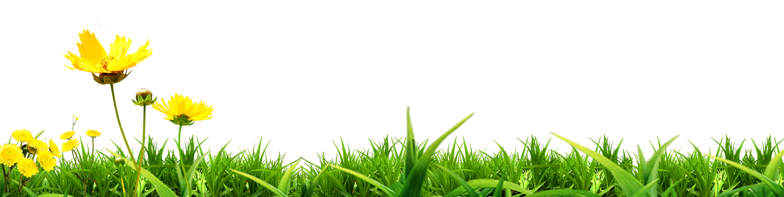
Bài 37:
LUYỆN TẬP CHUNG

Slide 2
Tiết 1

Slide 3

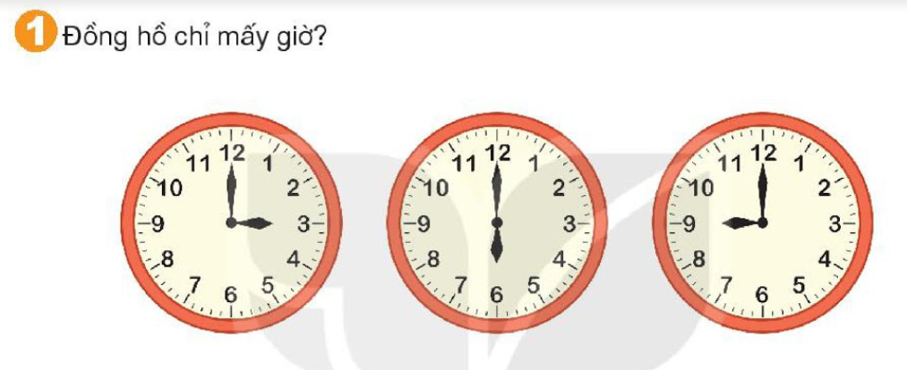
3 giờ
6 giờ
9 giờ

Slide 4
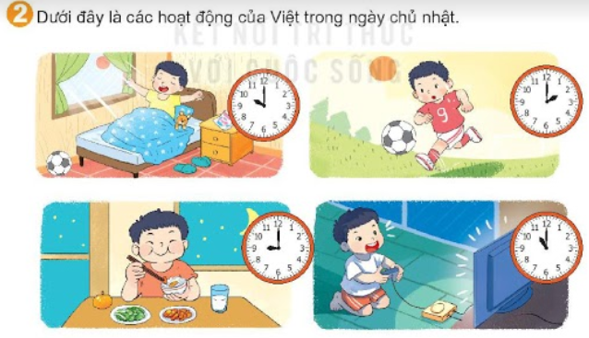
Việt làm gì lúc mấy giờ?

Slide 5
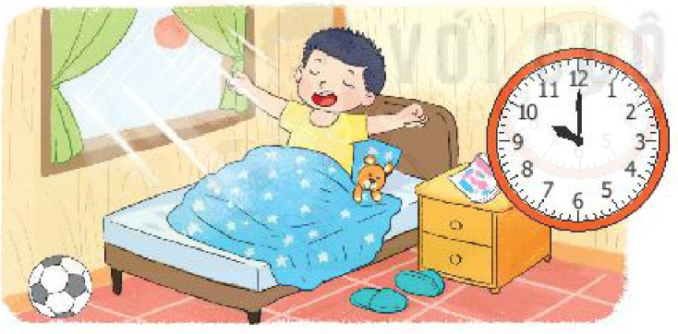
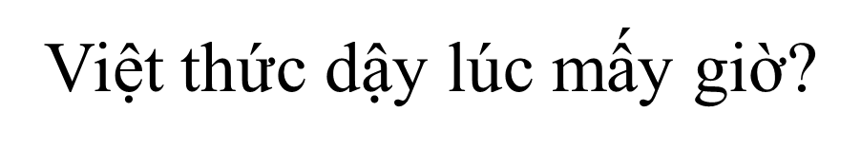
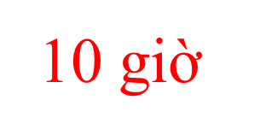

Slide 6
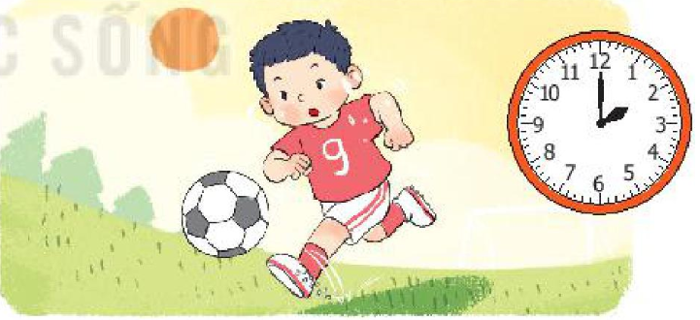
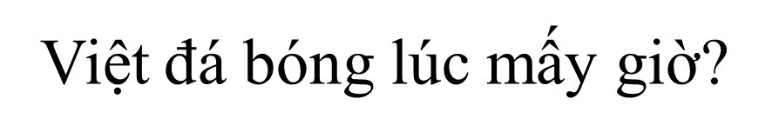
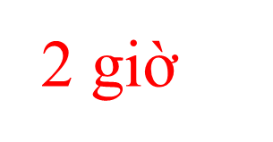

Slide 7
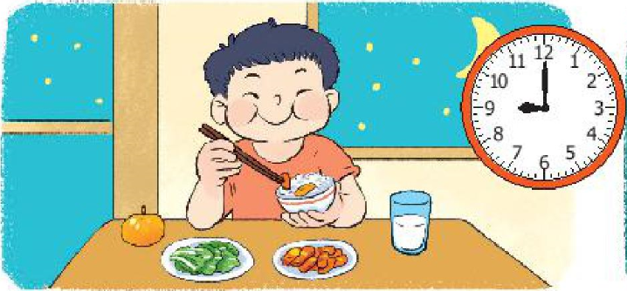
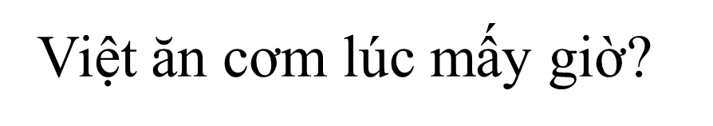
9 giờ

Slide 8
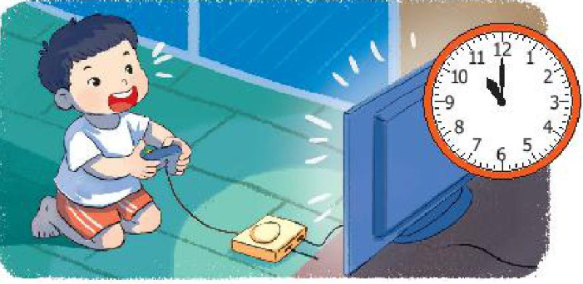
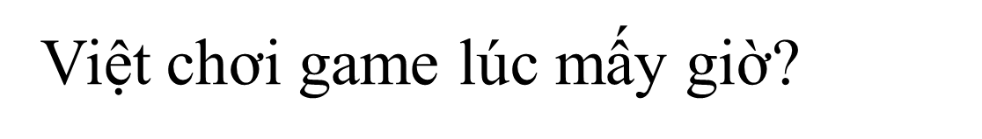
10 giờ

Slide 9
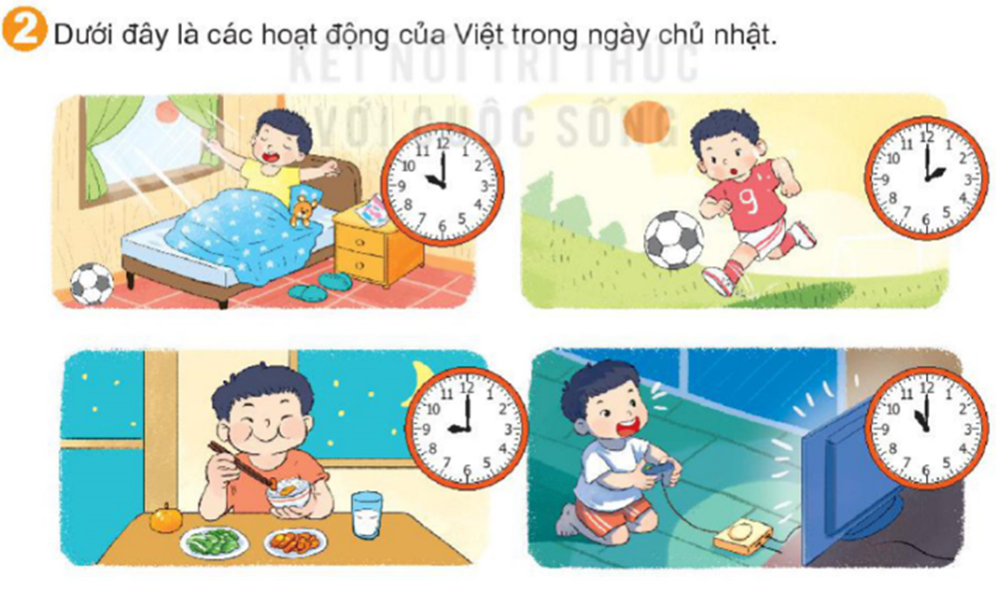
Em có nên như Việt không?

Slide 10
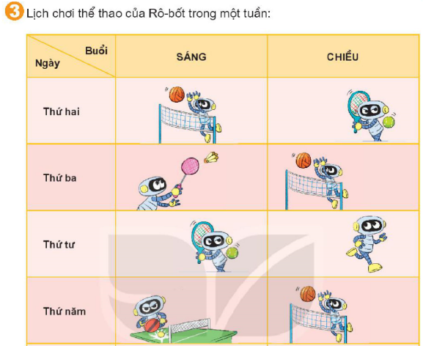

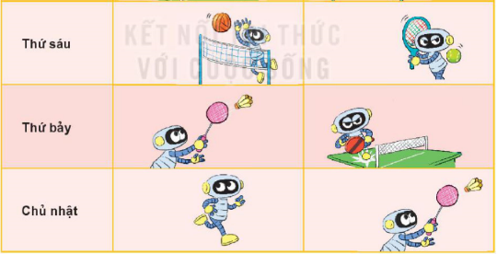
A, Rô-bốt chơi môn thể thao nào vào thứ tư?
B, Rô-bốt chơi bóng bàn vào những ngày nào?
C, Ngày nào Rô-bốt chơi thể thao giống ngày thứ hai?

Slide 11
Tiết 2

Slide 12
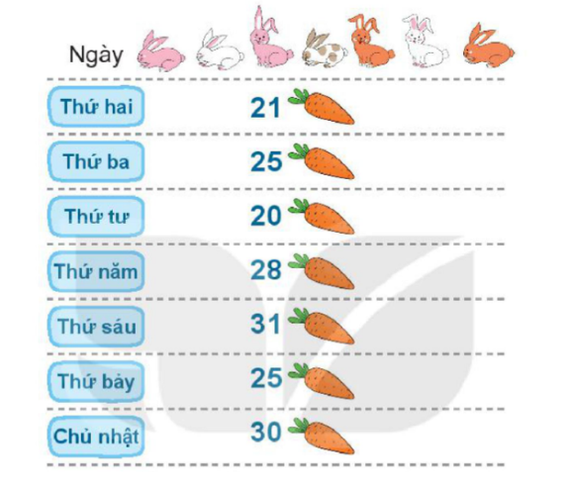
Quan sát bảng sau rồi cho biết:
a) Vào các ngày nào đàn thỏ ăn số củ cà rốt bằng nhau?
ngày thứ 3, thứ 7
b) Vào các ngày nào đàn thỏ ăn nhiều hơn 27 củ cà rốt?
thứ 5, thứ 6, chủ nhật

Slide 13
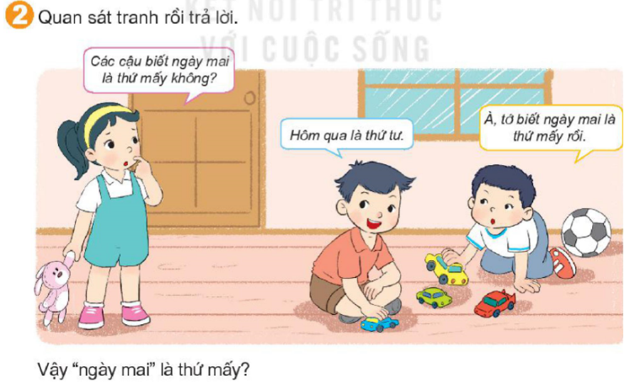
Vậy ngày mai là thứ 6

Slide 14
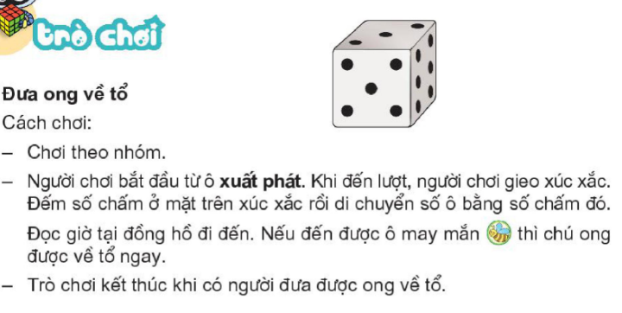

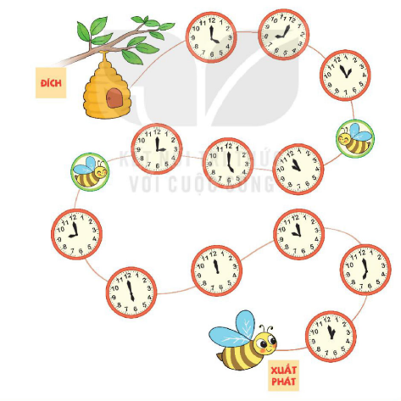

Slide 15
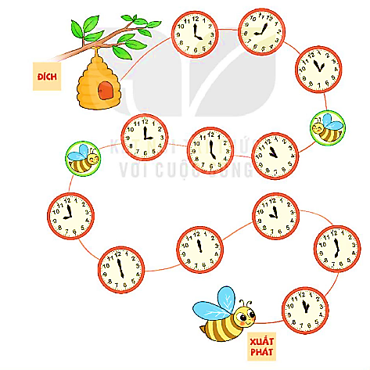
ĐƯA ONG VỀ TỔ

